Slide 1
Тема:
Різноманітність і охорона плазунів. Роль в екосистемах. Значення для людини.

Slide 2
Мета:
Навчальна: познайомити учнів з різноманітністю плазунів. З’ясувати значення плазунів у природі та житті людини.
Розвиваюча: розвивати вміння учнів працювати з науково - популярною літературою та готувати повідомлення з певної теми. Продовжити формувати вміння складати таблиці та порівнювати представників рядів. Стимулювати пізнавальну активність.
Виховна:виховувати бережливе ставлення до організмів які оточують людину Сприяти природоохоронній та екологічній діяльності.

Slide 3
Ваше завдання – визначити, за якими ознаками плазунів поділяють на три ряди. Відомості про них записати у таблицю:
Ряд | Представники | Особливості будови | Значення
Пригадаємо місце плазунів у системі органічного світу:
ІМПЕРІЯ | Клітинні організми
НАДЦАРСТВО | Е у к а р і от и
ЦАРСТВО | Т в а р и н
ПІДЦАРСТВО | Багатоклітинні
Т И П | Х о р д о в і
П І Д Т И П | Черепні або Хребетні
К Л А С | П Л А З У Н И

Slide 4
Класифікація плазунів

Slide 5
Ознаки | Лускаті | Черепахи | Крокодили
Середовище існування | Поширені на всіх континентах, крім Антарктиди | Пустелях, степах, тропічних лісах, на гірських схилах у прісній і гірській воді | Більшість у прісних водоймах
Кількість видів | 5700 видів | 210 видів | 22 види
Характерні особливості | На поверхні тіла рогові луски та щитки різної форми. Є види з двома парами кінцівок і без них. | Наявність панцира, зуби відсутні, добре розвинуті органи чуттів | Щільний шкірний покрив з рогових щитків; довгий стиснутий хвіст, між пальцями задніх кінцівок плавальні перетинки, ведуть нічний спосіб життя – очі і ніздрі виступають над поверхнею води, паща озброєна гострими зубами
Представники | Веретільниця, кримський гекон, мідянка, лісовий полоз, жовтопуз | Болотяна черепаха, слонова черепаха, степова черепаха, супова черепаха | Китайський алігатор, нільський крокодил, гребінчастий крокодил, гангський гавіал

Slide 6
ЯЩІРКИ:
звичайний хамелеон
ящірка прудка
перламутрова ящірка
звичайний сцинк
ядозуб
ескорпіон

Slide 7
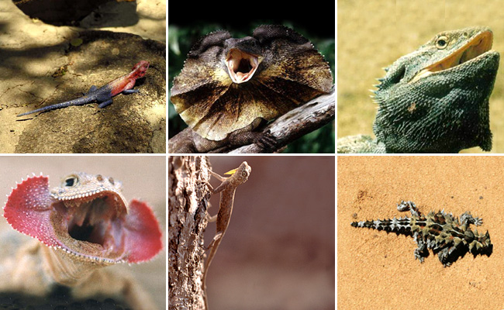
ЯЩІРКИ:
африканська агама
плащеносна ящірка
бородавча ящірка
літаючий дракон
вухаста круглоголовка
молох

Slide 8
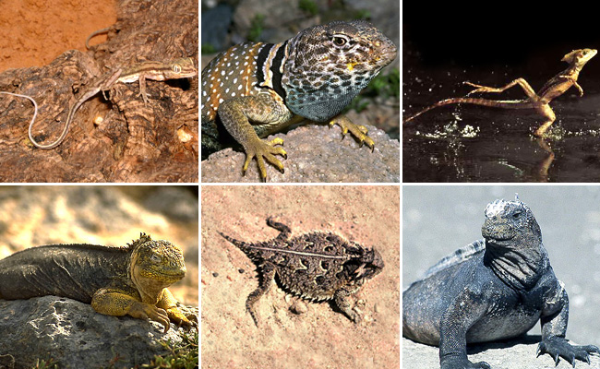
ЯЩІРКИ:
пустельна ігуана
гекон
васелиск
рогата фринозома
морська ящірка (варан)
конолоф

Slide 9
ЗМІЇ:
звичайна гадюка
кавказька гадюка
гюрза
гримуча змія
рогата гадюка
пісчана ефа

Slide 10
ЗМІЇ:
королівська кобра
плоскохвіст
очкова кобра
гая
зелена мамба
чорна єхидна

Slide 11
ЗМІЇ:
оливковий полоз
африканська змія
мідянка
кошача змія
мангрова змія
зелена бойга

Slide 12
ЗМІЇ:
сетчатый питон
східноафриканский удавчик
анаконда
Черв’якоподібна сліпозмія
коралова змія
Вуж звичайний

Slide 13
ЧЕРЕПАХИ:
хрестогруда черепаха
тарторуга
східноафриканська
аргентинська гідромедуза
китайський тріонікс
матамота

Slide 14
ЧЕРЕПАХИ:
зелена черепаха
біса
м’якошкіра

Slide 15
ЧЕРЕПАХИ:
болотяна
плямиста
алігаторова
слонова
еластична
грецька

Slide 16
КРОКОДИЛИ:
гребінчастий крокодил
нільський крокодил
гавіал
кайман
кайман шнайдера
щучий алігатор

Slide 18
Цифровий диктант:
Ряд Черепахи
Ряд Крокодили
Ряд Лускаті
Мають кістковий панцир.
Належать алігатори.
Безногі ящірки.
Мають отруйні зуби.
Хамелеони.
Веретільниці
В Україні мешкає лише один вид.
Каймани
При полюванні жертву затягують під воду.
Гавіали.
Варани.
Гекони.

Slide 20
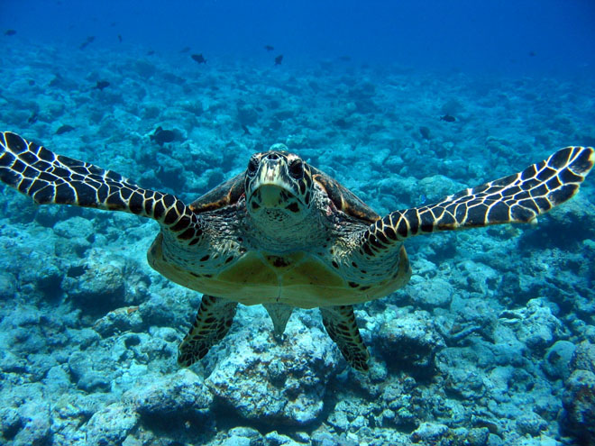

Slide 29
Д/З:
-повторити теми «Земноводні» та «Плазуни»;
- підготуватись до тестування;

